Slide 1
Виртуальное казино «Пиковая Дама»
Авторы: Александр Смирнов, Арсений Якубовский, Митрохова Полина

Slide 2
Описание идеи
Данная игра представляет собой виртуальное казино, в котором пользователь сможет поиграть во всеми известные игры по типу слотов, блэкджэк и т.д. Пользователю при первом входе в игру будет дана начальная сумма, дальше все зависит от него. Проиграет ли он все, или сорвет джекпот?

Slide 3
Реализация
Для реализации данного проекта были библиотеки: pygame, random, sqlite3, socket, sys

Slide 4
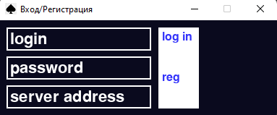
Реализация
Окно регистрации и входа
Чтобы войти в игру надо ввести логин, пароль и адрес сервера.

Slide 5
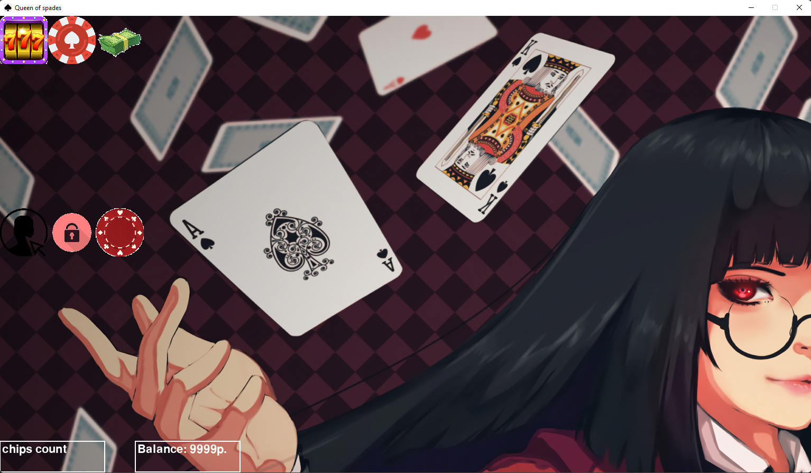
Реализация
Главное окно выбора игр
Окно, выбора игр и редактирования аккаунта

Slide 6
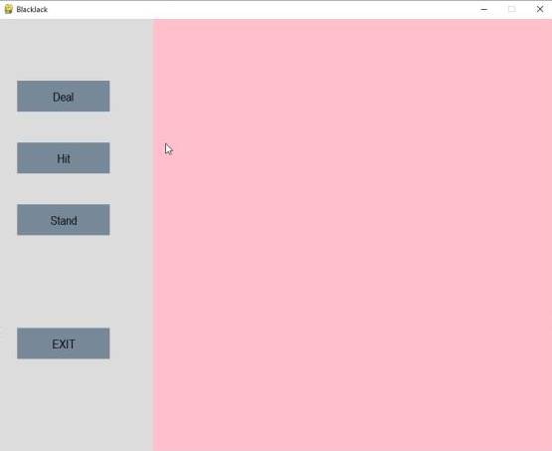
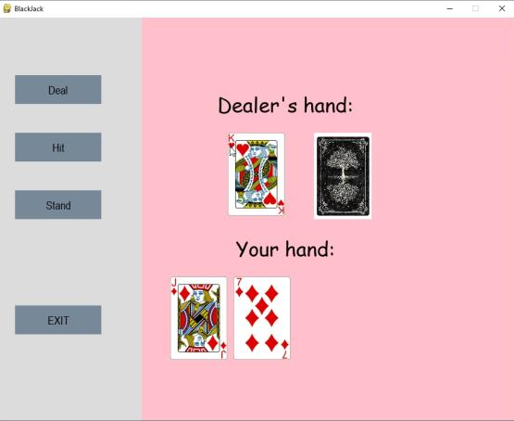
Реализация
Игры
Блэкджэк

Slide 7
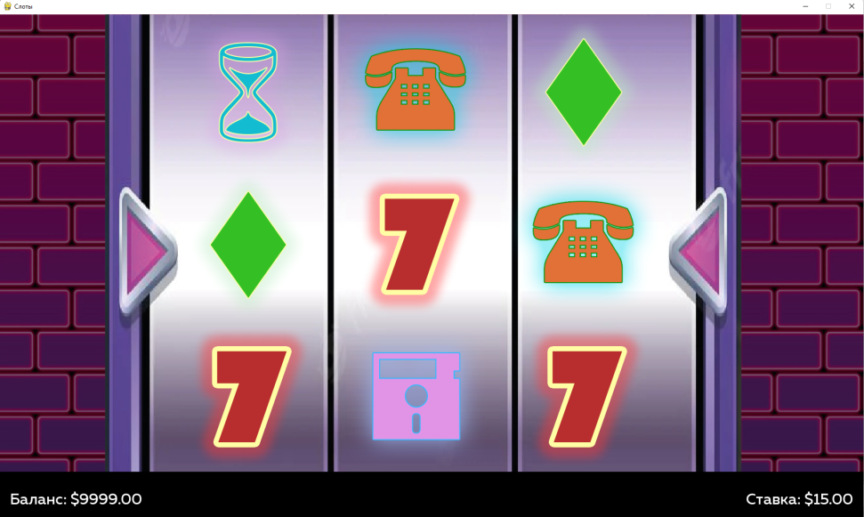
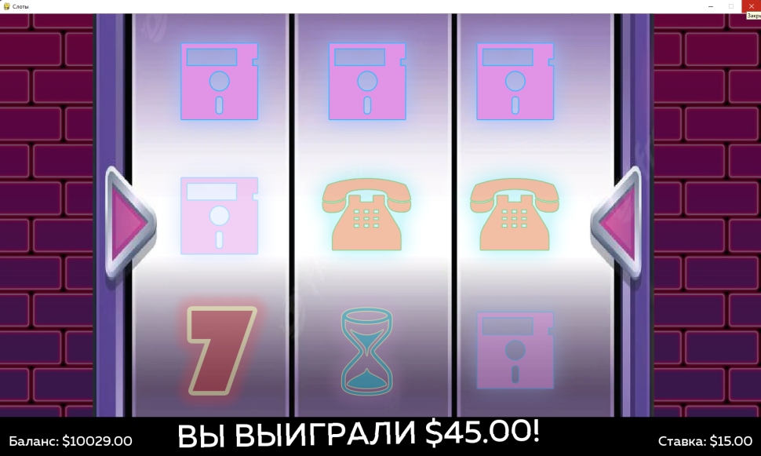
Реализация
Игры
Слоты

Slide 8
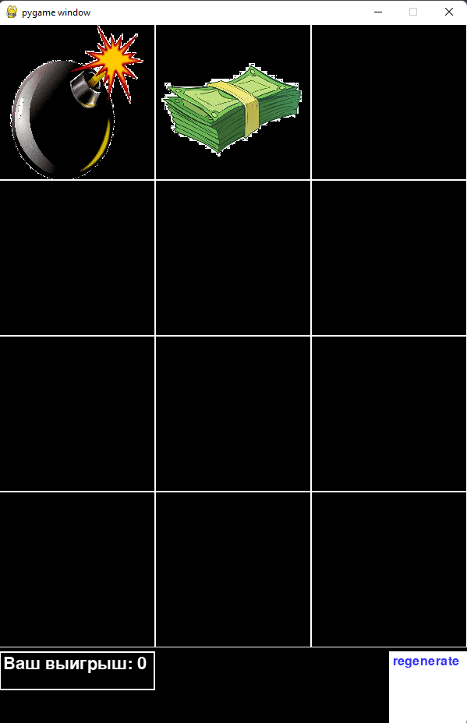
Реализация
Игры
Сапер

Slide 9
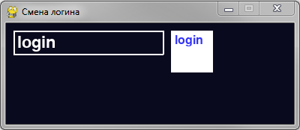
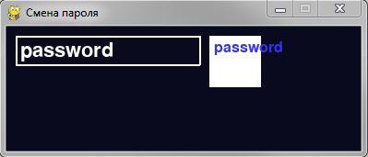
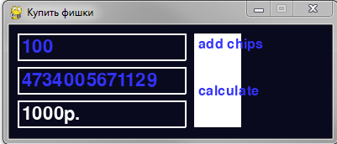
Реализация
Окна редактирования информации
Можно изменить логин, пароль и пополнить баланс фишек

